Slide 1
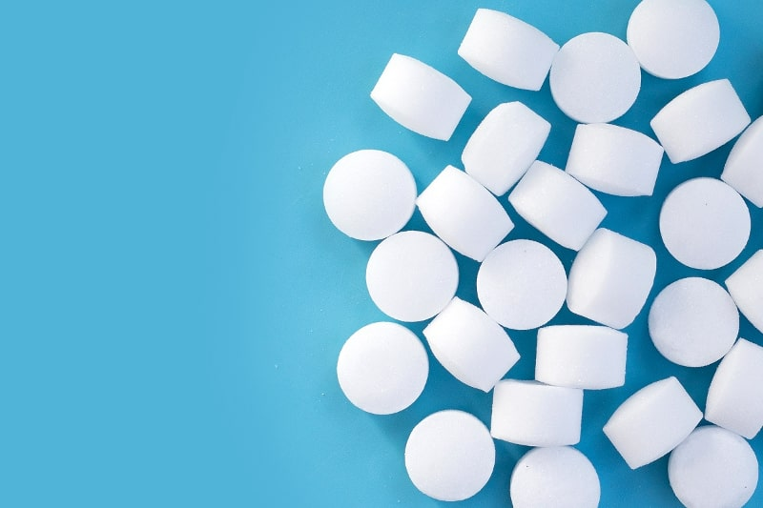

Chủ đề 4. HYDROCARBON
Cho các hydrocarbon sau: ethane (CH₃-CH₃), ethene
(CH₂=CH₂) và ethylne (CH ≡ CH). Trong các chất trên, chất nào là hydrocarbon không no?
A
B
C
ethene,
ethyne
D
ethyne.
ethane
ethene
C
Notes:
Câu hỏi khởi động

Slide 2
Chương 4. HYDROCARBON
Bài 13
HYDROCARBON KHÔNG NO
I
Khái niệm đồng phân và danh pháp
II
Tính chất vật lí
III
Tính chất hóa học
IV
Điều chế và ứng dụng

Slide 3
Chương 4. HYDROCARBON
Bài 13 (Tiết 1)
HYDROCARBON KHÔNG NO
I
Khái niệm, đồng phân và danh pháp

Slide 4
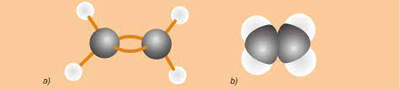

I
KHÁI NIỆM, ĐỒNG PHÂN VÀ DANH PHÁP
1. Khái niệm
Hydrocarbon không no là hydrocarbon trong phân tử có liên kết đôi (C=C)
hoặc liên kết ba (C≡C) (gọi chung là liên kết bội) hoặc cả hai loại liên kết đó.
Ví dụ: các alkene, alkyne, alkadiene,...
Alkene là hydrocarbon không no, mạch hở, phân tử có một liên kết đôi (C=C), có công thức chung là C_{n}H_{2n}(n≥2).
Alkyne là hydrocarbon không no, mạch hở, phân tử có một liên kết ba (C≡C), có công thức chung là C_{n}H_{2n-2} (n≥2).

Slide 5
I
KHÁI NIỆM, ĐỒNG PHÂN VÀ DANH PHÁP
2. Đồng phân
Các alkene có công thức phân tử C₄H₈:
CH₂=CH-CH₂-CH₃
*CH₃-CH=CH-CH₃
CH₂=C-CH₃
CH₃
Các alkyne có công thức phân tử C₄H₆:
CH≡C-CH₂-CH₃
CH₃-C≡C-CH₃
Alkene và alkyne có đồng phân cấu tạo gồm đồng phân về vị trí của liên kết bội và
đồng phân về mạch carbon.
Alkene còn có đồng phân hình học khi mỗi nguyên tử carbon ở liên kết đôi, liên kết với các nguyên tử/ nhóm nguyên tử khác nhau. Đồng phân cis- có mạch chính nằm về một phía của liên kết đôi, còn đồng phân trans- có mạch chính nằm về hai phía khác nhau của liên kết đôi.

Slide 6
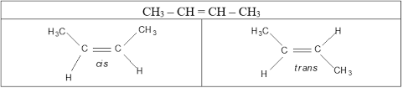
I
KHÁI NIỆM, ĐỒNG PHÂN VÀ DANH PHÁP
2. Đồng phân
Ví dụ: but-2-ene (CH₃-CH=CH-CH₃) có đồng phân hình học

Slide 7
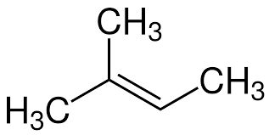
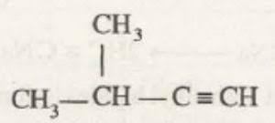
I
KHÁI NIỆM, ĐỒNG PHÂN VÀ DANH PHÁP
3. Danh pháp
- Tên của alkene và alkyne mạch không phân nhánh được gọi như sau:
Tên tiền tố - số chỉ vị trí liên kết bội - tên hậu tố
Ví dụ:
CH₂=CH-CH₂-CH₃ but-1-ene
*CH₃-CH=CH-CH₃ but -2-ene
Ví dụ:
CH≡C-CH₂-CH₃ but-1-yne
CH₃-C≡C-CH₃ but-2-yne
- Tên của alkene, alkyne có mạch nhánh được gọi như sau:
Số chỉ vị trí của mạch nhánh - tên mạch nhánh tên tiền tố (mạch chính) - số chỉ vị trí liên kết bội - tên hậu tố.
Ví dụ:
2-methylbut-2-ene
Ví dụ:
3-methylbut-1-yne

Slide 8
II
TÍNH CHẤT VẬT LÍ
1. Thể, nhiệt độ nóng chảy, nhiệt độ sôi và khối lượng riêng
các alkene, alkyne có số nguyên tử carbon nhỏ hơn 5 tồn tại ở thể khí (trừ but-2-yne); các alkene, alkyne có mạch carbon dài hơn tồn tại ở thể lỏng hoặc rắn và có khối lượng riêng khoảng 0,6 – 0,8 g mL.
Nhiệt độ sôi tăng dần.
Khối lượng riêng nói chung nhỏ hơn 1 g/cm³ (nhẹ hơn nước).
Tên | Công thức phân tử | t_{nc} , ºC | t_{s} , ºC | D , g/cm³ (20 ºC)
ethene | C₂H₄ | -169,0 | -104,0 | -
propene | C₃H₆ | -185,2 | -47,7 | 0,61
But-1-ene | C₄H₈ | -185,3 | -6,3 | 0,63
2-methylpropene | C₄H₈ | -141,0 | -7,0 | 0,59
Pent-1-ene | C₅H₁₀ | -165,2 | 30,0 | 0,64
ethyne | C₂H₂ | -81 | -84,0 | 0,90
propyne | C₃H₄ | -102,8 | -23,2 | 0,69
But-1-yne | C₄H₆ | -125,7 | 8,1 | 0,71
But-2-yne | C₄H₆ | -32,3 | 17,0 | 0,69
pent-1-yne | C₅H₈ | -105,7 | 40,2 | 0,69

Slide 9
II
TÍNH CHẤT VẬT LÍ
2. Màu sắc, tính tan và mùi
Có các cụm từ sau: Có màu, không màu, không mùi, có mùi, tan tốt trong nước, không tan trong nước, không tan trong dung môi hữu cơ, tan trong nhiều dung môi hữu cơ.
Hãy chọn các cụm từ nói lên màu sắc, tính tan và mùi của các hydrocarbon không no trong bảng 13.1.
Không màu, không mùi.
Không tan trong nước, tan trong nhiều dung môi hữu cơ.

Slide 10
CỦNG CỐ
Bài 1: Viết công thức cấu tạo của các hợp chất sau:
Pent-2-ene
2-methylbut-1-yne
1,2-dibromoethane
1,2-dibromoethene

Slide 11
CỦNG CỐ
Bài 2: Alkene nào sau đây có đồng phân hình học ?
A.Pent-1-en. B. Pent-2-en.
C. 2-metylbut-2-en. D. 3-metylbut-1-en.

Slide 12
Chương 4. HYDROCARBON
Bài 13 (Tiết 2)
HYDROCARBON KHÔNG NO
III
Tính chất hóa học

Slide 13
III
TÍNH CHẤT HÓA HỌC
Cộng hydrogen
Cộng halogen
Cộng hydrogen halide
Cộng nước
Phản ứng cộng
TÍNH
CHẤT
HÓA
HỌC
Phản trùng hợp alkene
Phản ứng của alk-1-yne với dung dịch silver nitrate trong ammonia
Phản ứng oxi hóa

Slide 14
III
TÍNH CHẤT HÓA HỌC
1. Phản ứng cộng
Nhóm 1
Nghiên cứu phản ứng cộng hydrogen: - Tác nhân và điều kiện phản ứng. - Viết phương trình phản ứng của ethene và ethyne với H₂ khi có mặt xúc tác Ni, tº hoặc xúc tác Lindlar, tº đối với ethyne.
Nhóm 3
Nghiên cứu phản ứng cộng hydrogen halide : - Tác nhân và điều kiện phản ứng. - Viết phương trình phản ứng của ethene, propene với HBr.
Nhóm 2
Nghiên cứu phản ứng cộng halogen: - Tác nhân và điều kiện phản ứng. - Nêu hiện tượng xảy ra. - Viết phương trình phản ứng của ethene và ethyne với nước Br₂ .
Nhóm 4
Nghiên cứu phản ứng cộng nước - Tác nhân và điều kiện phản ứng. - Viết phương trình phản ứng của ethene, ethyne và propyne với nước.
Notes:
Phần này học sinh hoạt động nhóm, hoàn thành vào bảng phụ và trình bày. Các nhóm trao đổi, nhận xét chéo để rút ra kiến thức.

Slide 15
III
TÍNH CHẤT HÓA HỌC
1. Phản ứng cộng
Quy tắc thế Markovnikov
Trong phản ứng cộng HX vào hydrocarbon không no, nguyên tử H ưu tiên cộng vào nguyên tử carbon mang liên kết đôi có nhiều hydrogen hơn (bậc thấp hơn) còn nguyên tử X cộng vào nguyên tử carbon mang liên kết đôi chứa ít hydrogen hơn (bậc cao hơn).

Slide 16
CỦNG CỐ
Câu 1: Áp dụng quy tắc Markovnikov vào trường hợp nào sau đây ?
A. Phản ứng cộng của Br₂ với ethene.
C. Phản ứng cộng của HBr vào but-2-ene.
B. Phản ứng trùng hợp của alkene.
D. Phản ứng cộng của HBr vào propene.
Câu 2: Khi cho but-1-ene tác dụng với dung dịch HBr, theo qui tắc Markovnikov sản phẩm nào sau đây là sản phẩm chính ?
A. CH₃-CH₂-CHBr-CH₂Br. C. CH₃-CH₂-CHBr-CH₃.
B. CH₂Br-CH₂-CH₂-CH₂Br. D. CH₃-CH₂-CH₂-CH₂Br.

Slide 17
Chương 4. HYDROCARBON
Bài 13 (Tiết 3)
HYDROCARBON KHÔNG NO
I
Tính chất hóa học
Phản trùng hợp alkene
Phản ứng của alk-1-yne với dung dịch silver nitrate trong ammonia
Phản ứng oxi hóa

Slide 18
III
TÍNH CHẤT HÓA HỌC
Nhóm 1
Nghiên cứu phản ứng Phản trùng hợp alkene - Viết phương trình hóa học của phản ứng trùng hợp ethylene.
Nhóm 2
Nghiên cứu phản ứng của alk-1-yne với dung dịch silver nitrate trong ammonia - Viết phương trình hóa học của phản ứng xảy ra khi cho ethyne tác dụng với dung dịch silver nitrate trong ammonia.
Nhóm 3
Nghiên cứu phản ứng oxi hóa Quan sát phim thí nghiệm. Nêu hiện tượng xảy ra. Viết phương trình hóa học của phản ứng khi cho ethene với với dung dịch potassium permanganate. Viết phản ứng đốt cháy ethene và ethyne.
Notes:
Sử dụng kỹ thuật mảnh ghép, chia lớp làm 3 nhóm chuyên sâu nghiên cứu 3 nội dung rồi chuyển thành 3 nhóm mảnh ghép. Thảo luận và chốt kiến thức

Slide 19
Chương 4. HYDROCARBON
Bài 14 (Tiết 4)
AREN (HYDROCARBON THƠM)
IV
Điều chế và ứng dụng
Nhóm 1,2
Trình bày về ứng dụng của alkene và alkyne
Nhóm 3,4
Trình bày về điều chế của alkene và alkyne. - Viết phương trình phản ứng điều chế alkene trong phòng thí nghiêm và điều chế alkyne trong phòng thí nghiệm và trong công nghiệp.

Slide 20
IV
ĐIỀU CHẾ VÀ ỨNG DỤNG
2. Ứng dụng
Nguyên liệu để tổng hợp hữu cơ
Nguyên liệu để tổng hợp polymer
Alkene, alkyne
Làm chất sinh trưởng cho thực vật
Làm nhiên liệu khí

Slide 21
Cộng hydrogen
Cộng halogen
Cộng hydrogen halide
Alkene alkyne
Phản ứng cộng
Cộng nước
Tính chất hóa học
Phản trùng hợp alkene
Phản ứng của alk-1-yne với dung dịch silver nitrate trong ammonia
Phản ứng oxi hóa

